Slide 1
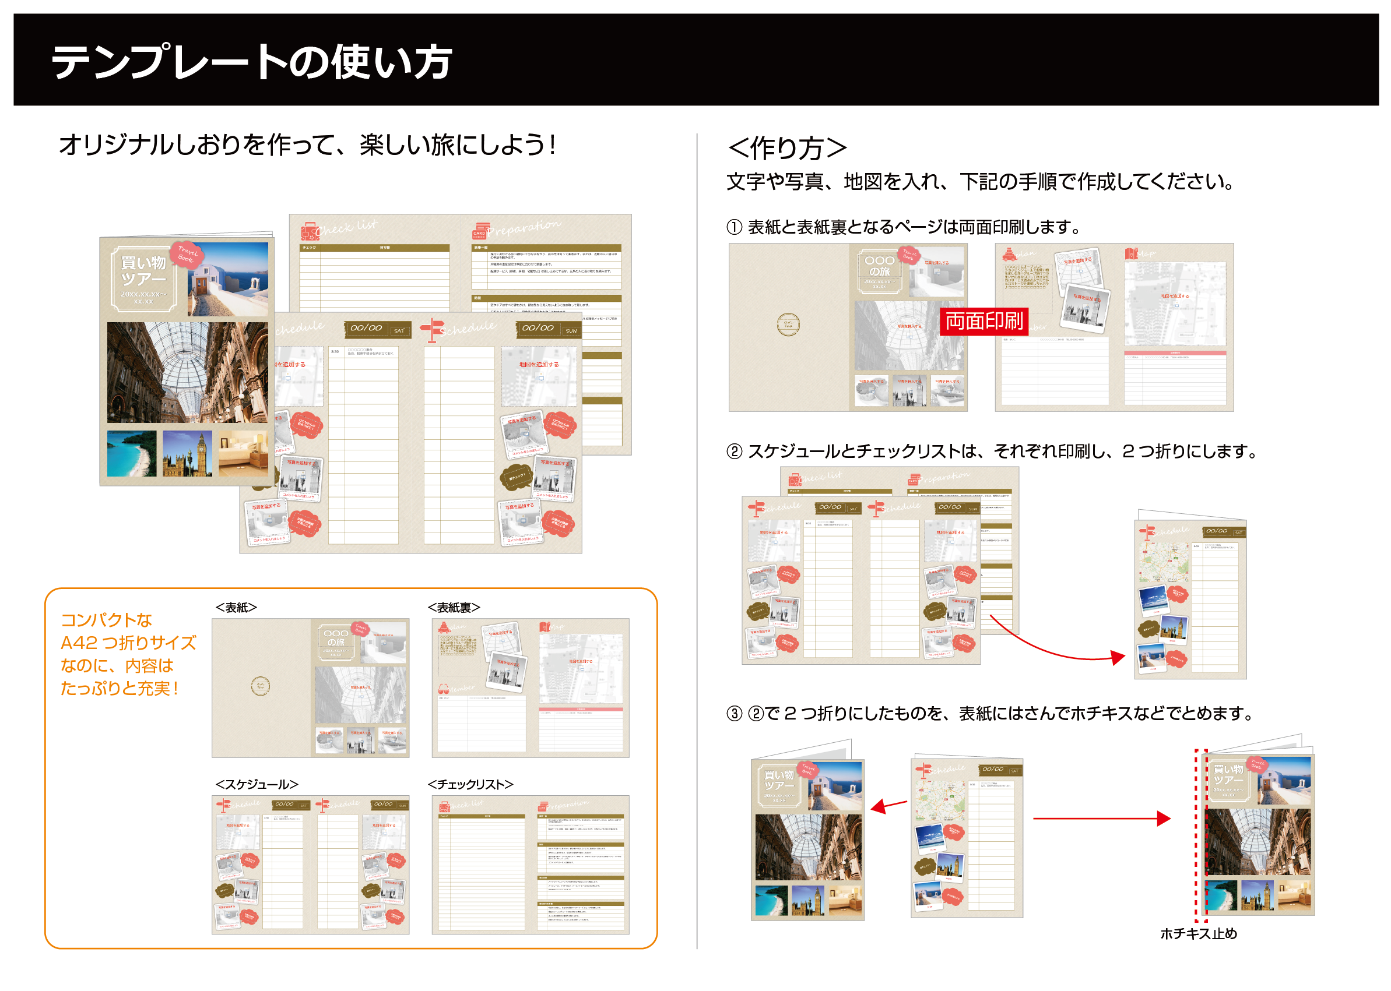

Slide 2
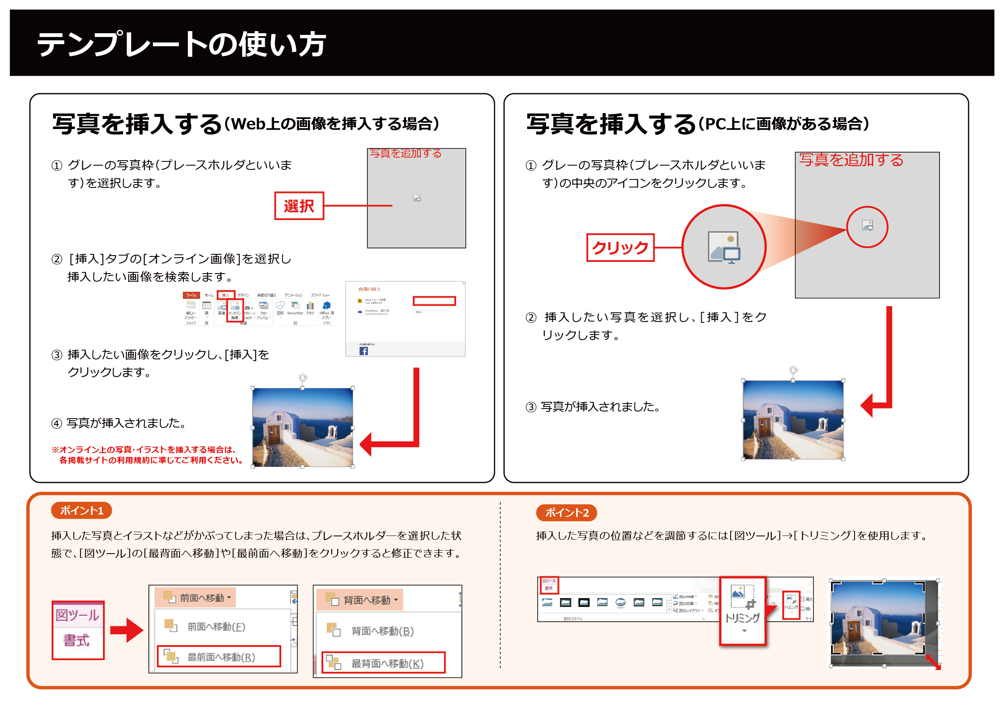

Slide 3
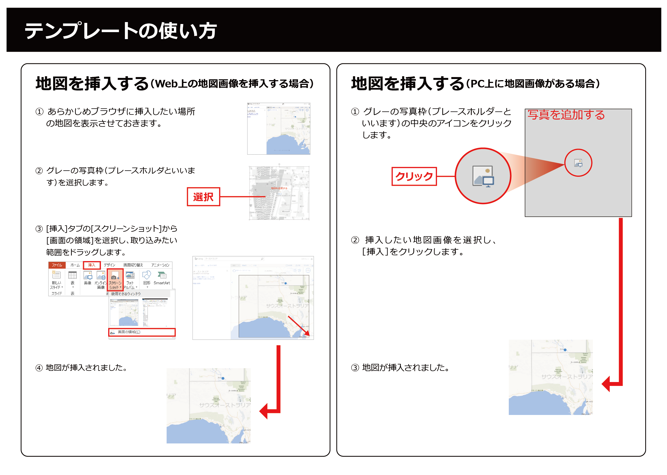

Slide 4
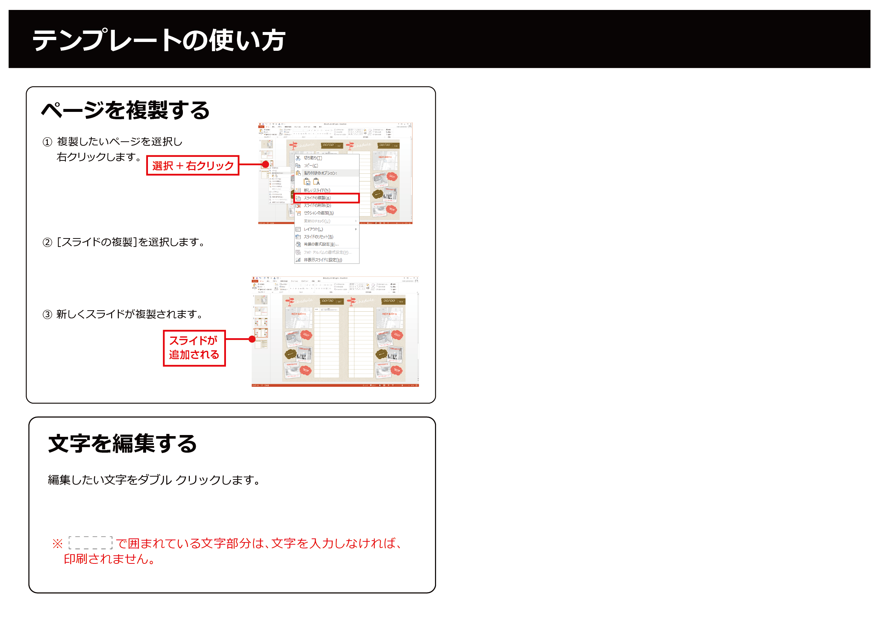

Slide 5

Travel
Book
Girl’s
Trip

Slide 6
plan
Map
Member
佐藤 まいこ | ○○○○○○○○○00-00 TEL00-0000-0000
主要連絡先
○○○ホテル | ○○○○○○○○○00-00 TEL00-0000-0000

Slide 7
Schedule
Schedule
8:30 | ○○○○○○集合 各自、搭乗手続きを済ませておく

Slide 8
Check list
Preparation
チェック | 持ち物
家事一般
 | 旅行に出かける前に植物に十分な水をやり、庭の芝は刈っておきます。または、近所の人に留守中の世話を頼みます。
 | 冷暖房の温度設定は季節に合わせて調整します。
 | 配達サービス (郵便、新聞、宅配など) は差し止めにするか、近所の人に受け取りを頼みます。
防犯
 | 窓やドアはすべて鍵をかけ、鍵は外から見えないように抜き取って隠します。
 | 近所の人に留守を伝え、緊急時の連絡先を教えておきます。
 | 電話を留守番モードに切り替えます。職場では、休暇中であることを伝える録音メッセージに吹き替えておくといいでしょう。
 | ブラインドやカーテンは閉めます。
車の点検
 | スペア タイヤとジャッキが使用可能な状態かどうかを確認します。
 | オイル レベル、タイヤの圧力、クーラント レベルなどを点検します。
 | 救急箱をトランクに入れます。
身の回りの準備
 | 現金を引き出し、旅行先の通貨やトラベラーズ チェックを用意します。
 | 電話のコーリング カードを取り寄せて携帯します。
 | 友人に旅行期間中の連絡先を知らせます。
 | 靴擦れができないように新しい靴を慣らしておきます。

